Slide 1
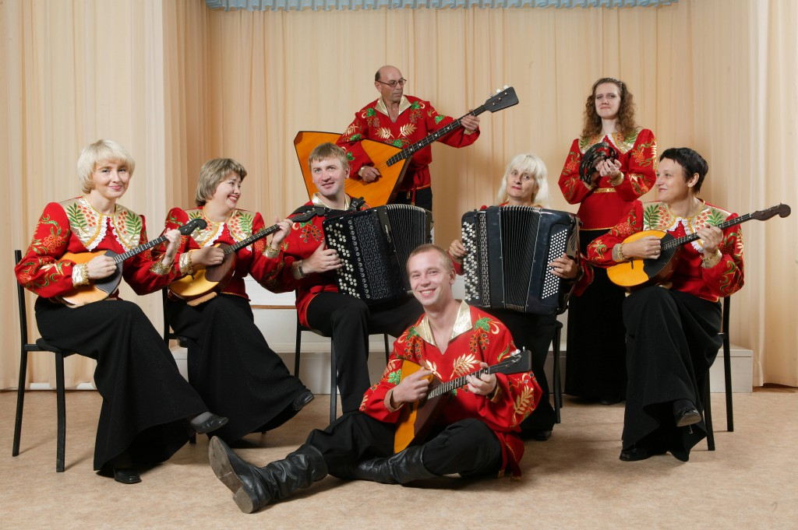
Музыка народов мира
Выполнил:
Ученик 8 класса.
Телешевский Артём Владимирович

Slide 2
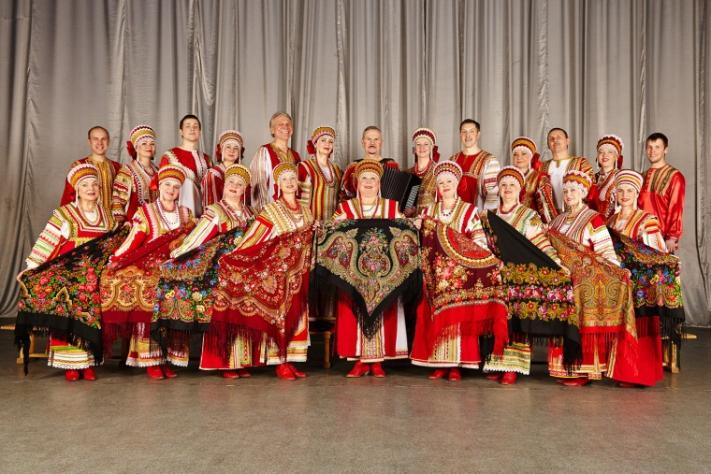
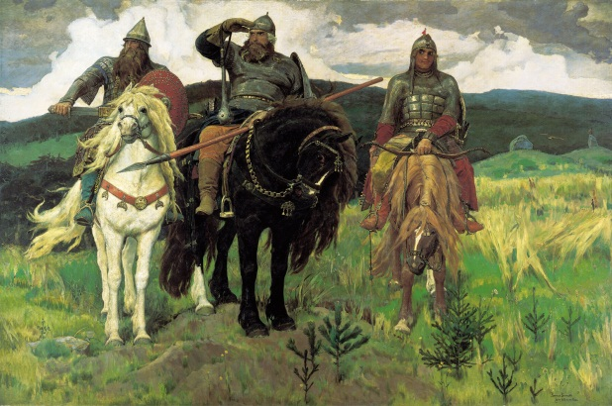
Народная музыка России
Русская народная музыка берёт начало в фольклоре славянских племён, живших на территории Киевской Руси. Так как этнический состав населения был очень разнородным, русская музыка включала в себя, кроме славянских, также финно- угорские, тюркские и другие виды. Многие виды дошедших до нашего времени песен имеют языческие корни. Среди основных жанров народной музыки можно выделить обрядовые, свадебные, эпические, танцевальные и лирические песни. Народная музыка была больше песенной, чем инструментальной. Самыми популярными направлениями русской музыки были частушки, былины, хороводные песни.

Slide 3
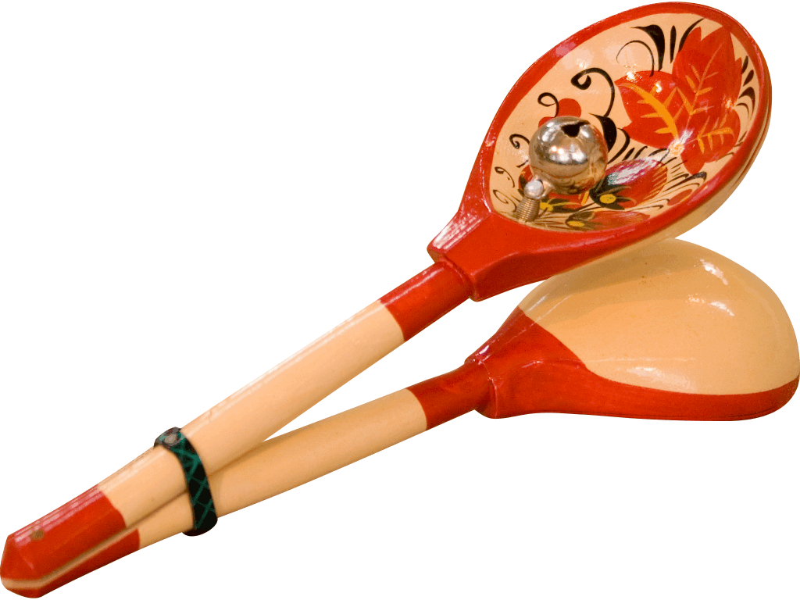
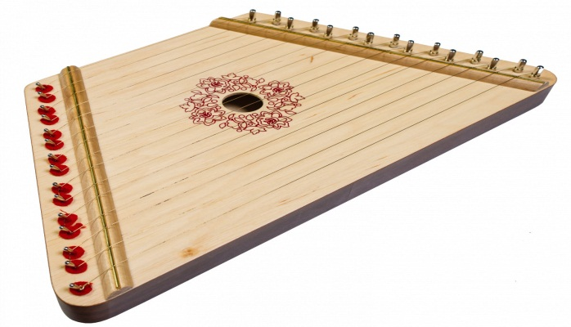
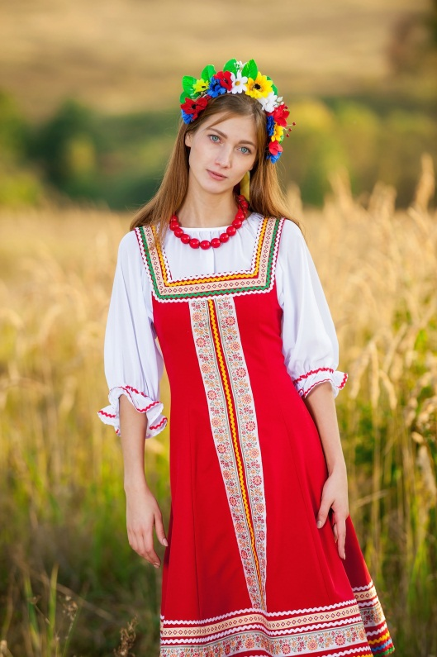
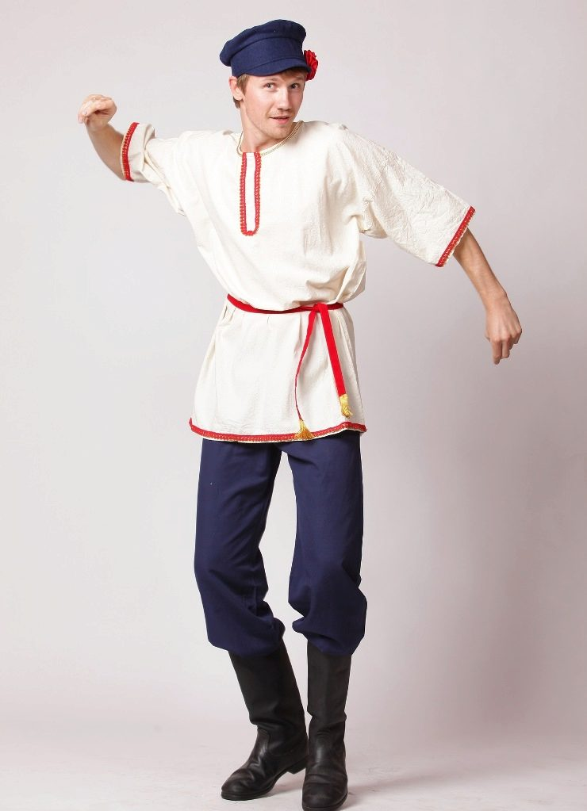
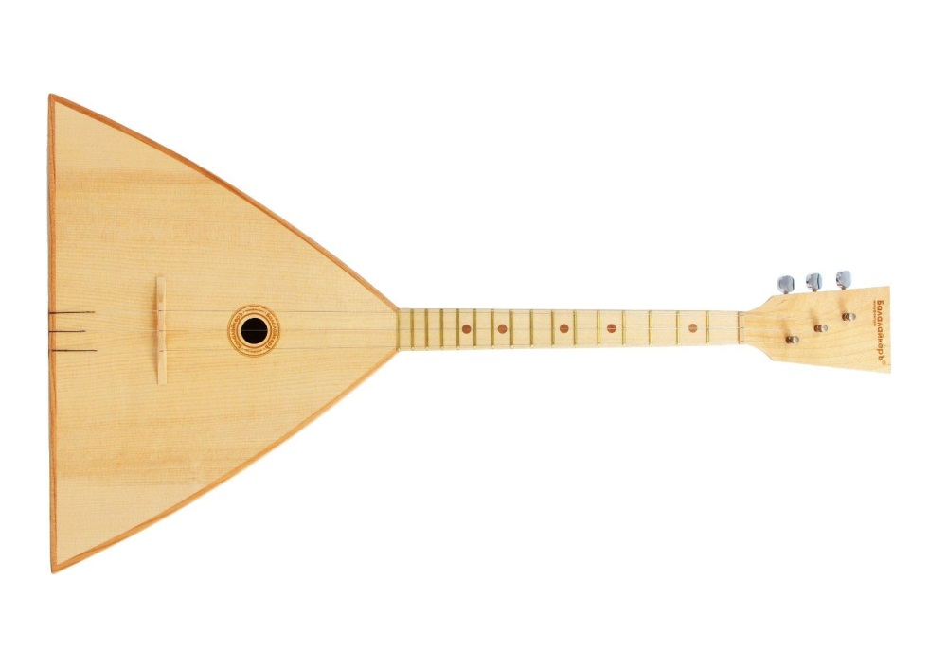
Распространенные на Руси музыкальные инструменты и народные костюмы

Slide 4
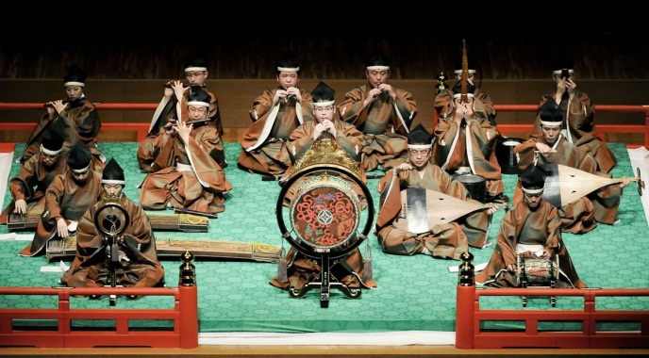
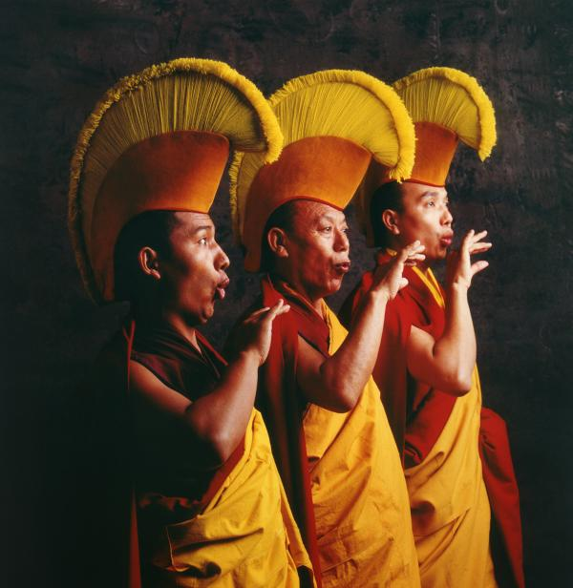
Народная музыка Японии
В национальной музыке Японии выделяют два основных вида: сёмё и гагаку.
Сёмё это буддийские песнопения. Появились в Японии с приходом буддизма более 1000 лет назад, исполнялись буддийскими монахами и оказали огромное влияние на образ японской национальной музыки.
Гагаку- инструментальная музыка. Появилась в Японии в период Нара (710-794 года). Выделяются инструменты- духовые: хитирики, рютэки, сё, барабан какко, сёко и тайко; струнные: бива, кото-со.

Slide 5
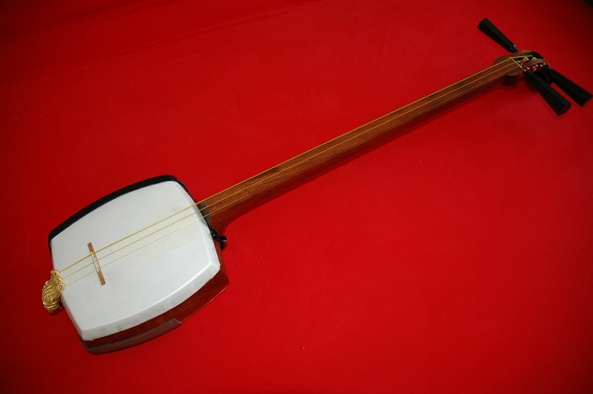
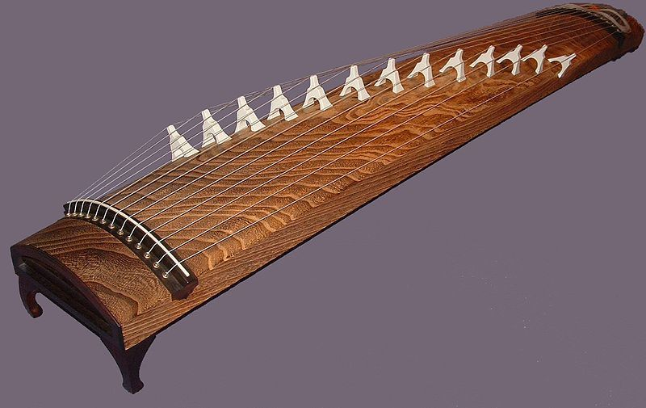
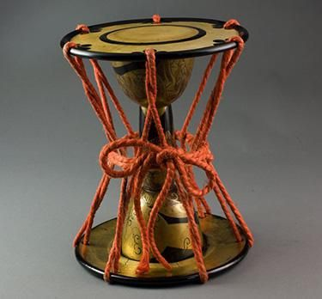
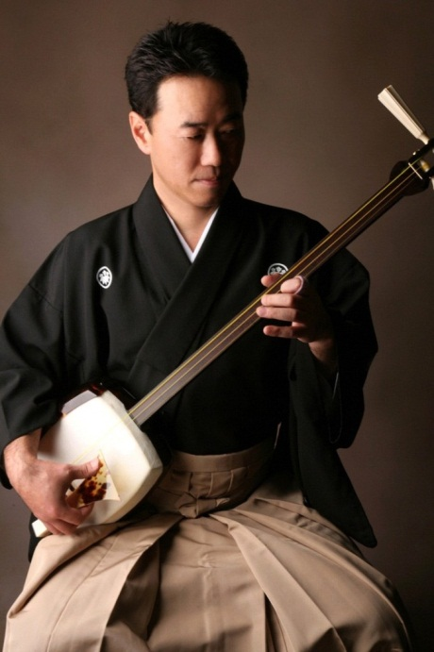
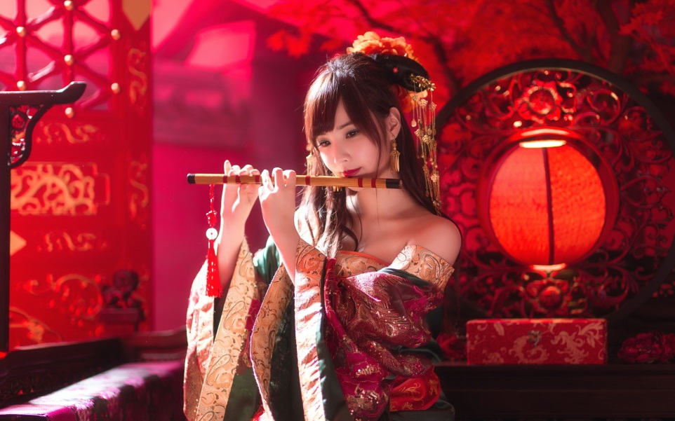
Распространенные в Японии музыкальные инструменты и народные костюмы

Slide 6
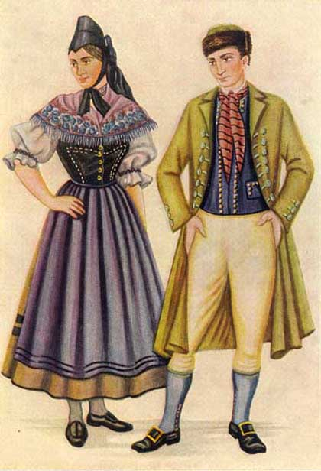
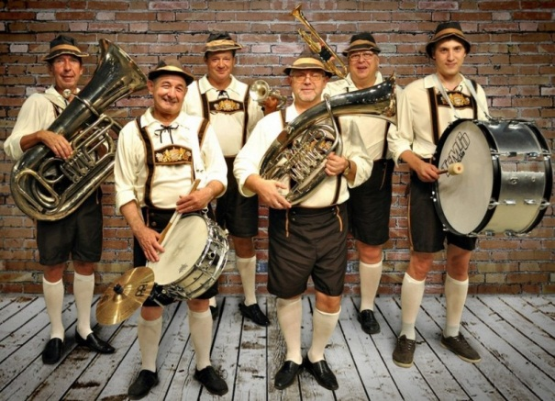
Народная музыка Германии
В Германии существует два вида народной музыки- вокальная и танцевальная. Вокальный жанр характеризуется наличием малых и больших хоров. Большие хоры выступают на площадях под открытым небом для большого количества людей, собравшихся по поводу праздника. Отличительная особенность германских хоров – они состоят только из мужчин. Хоры, в которых участвует до 10 человек, считаются маленькими. Их можно было услышать в теплое время года на улицах городов, а зимой они выступали в концертных залах. Хоры исполняли романсы, народные песни, популярные и духовные песни, танцевальную музыку.

Slide 7
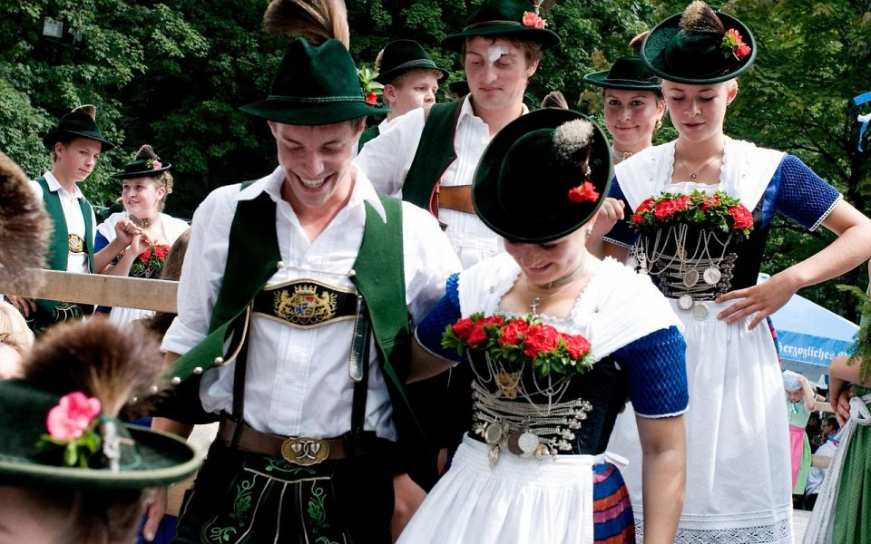
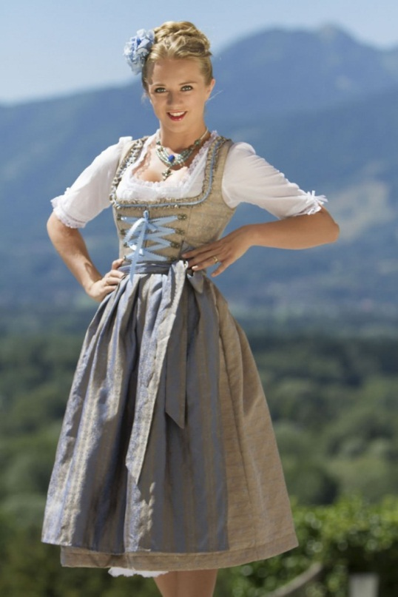
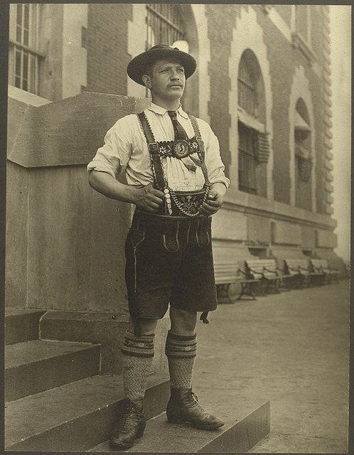
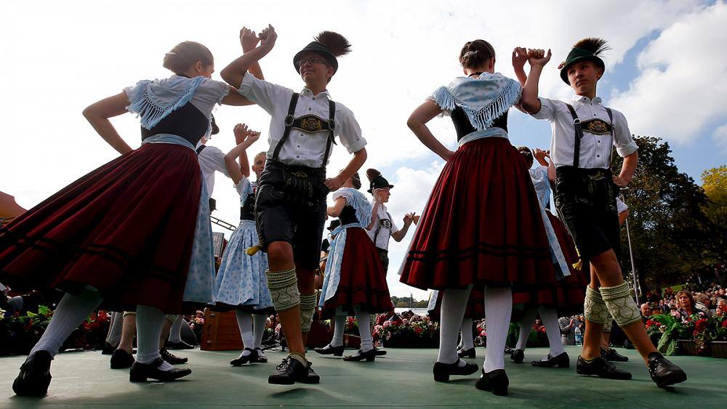
Распространенные в Германии народные костюмы

Slide 8
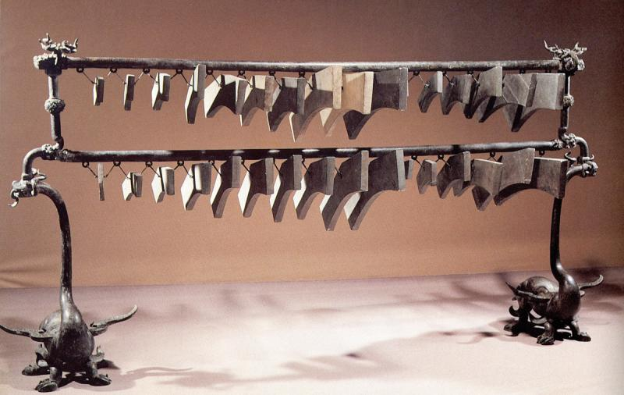
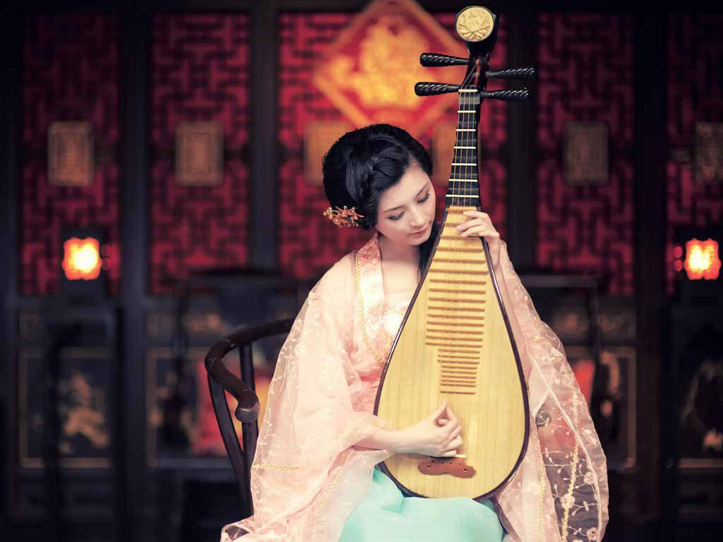
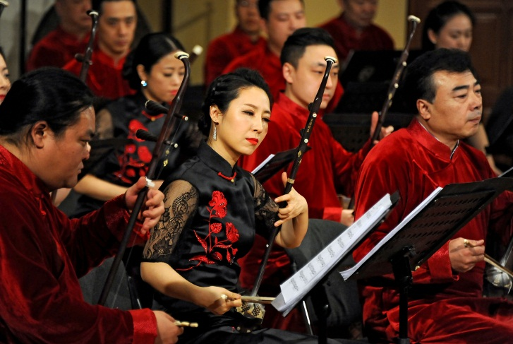
Народная музыка Китая
Самобытность Китая проявлялась как и в жизни так и в музыке. В основном музыка изображена в легендах и мифах. Музыка была танцевальная, песенных сказов, местных опер, инструментальная музыка. Использовались такие инструменты как литофоны, колокола многих видов, барабаны глиняные окарины сюань. Вокальное пение оды (чжэнъя, сяоя и др.) и гимны суи. Позже видом искусства становится я-юэ – музыка официальных конфуцианских церемоний, и су-юэ – простонародная музыка.

Slide 9
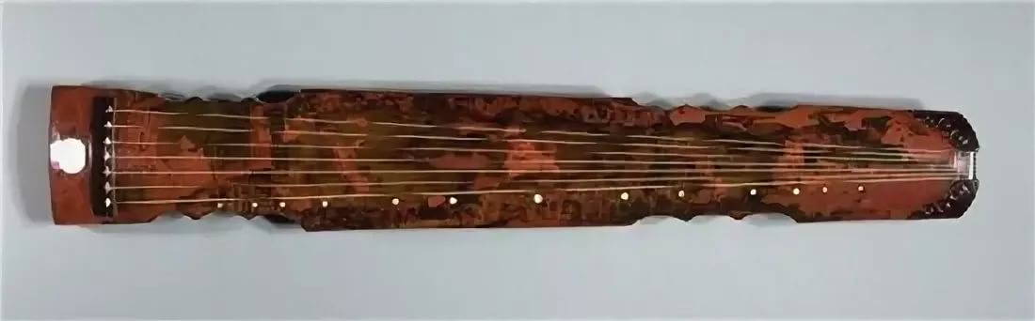
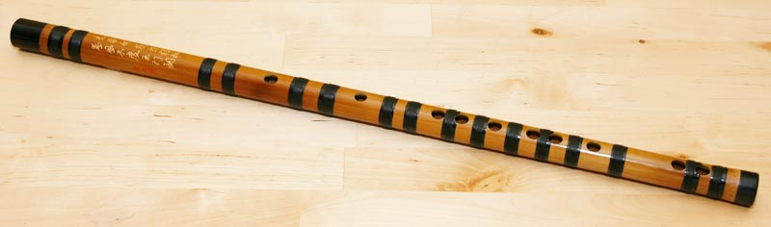
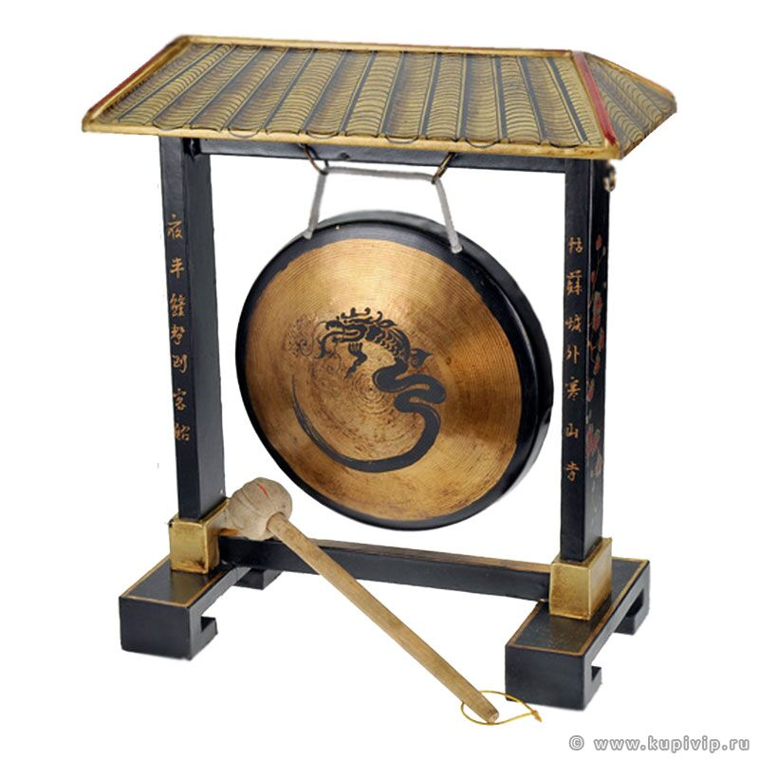
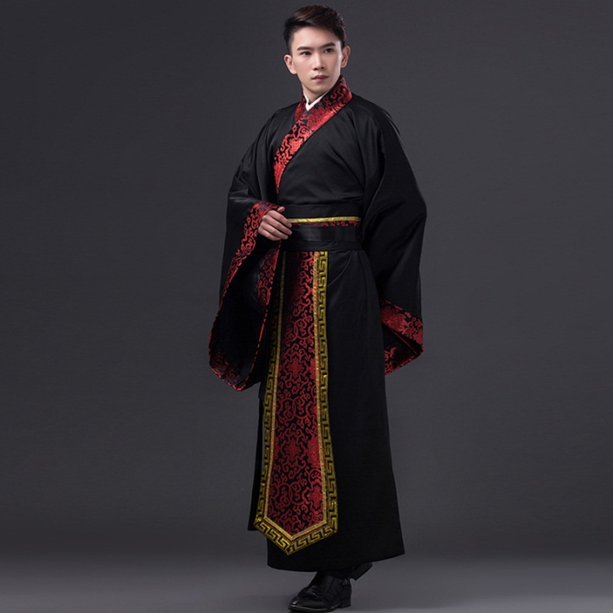
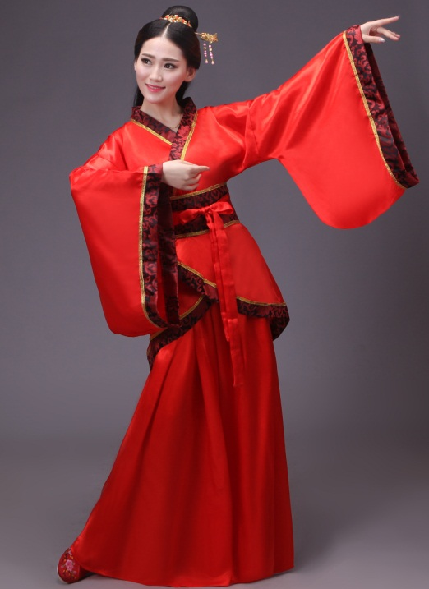
Распространенные в Китае музыкальные инструменты и народные костюмы

Slide 10
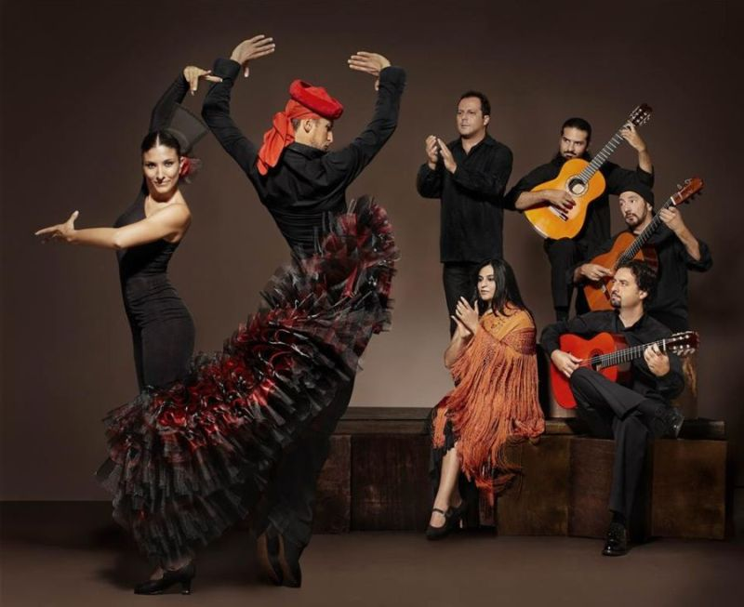
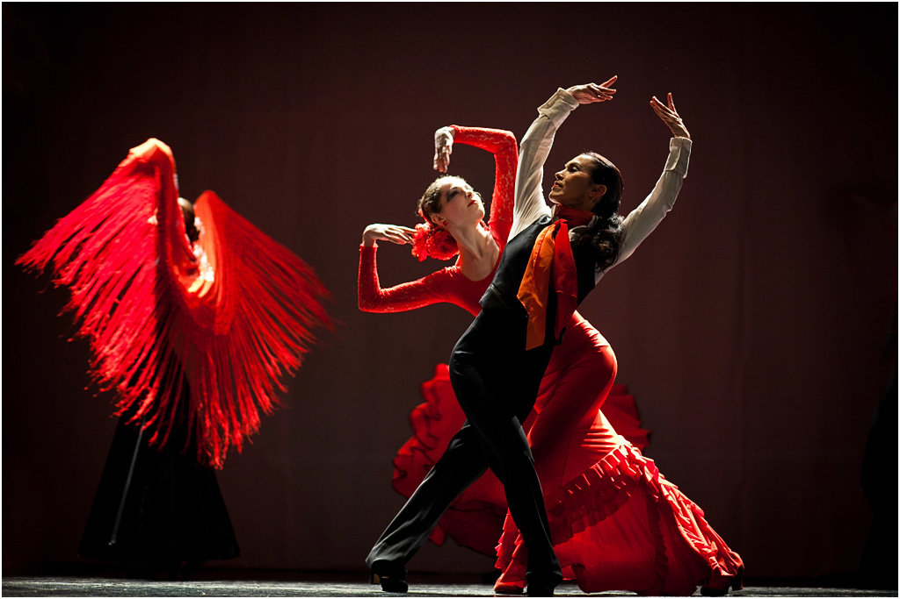
Народная музыка Испании
Самый популярный танец в Испании – Фламенко. Но так же это название и испанской народной песни, и танца. В классическом исполнении фламенко используется гитара, и отбивание ритма ладонями.

Slide 11
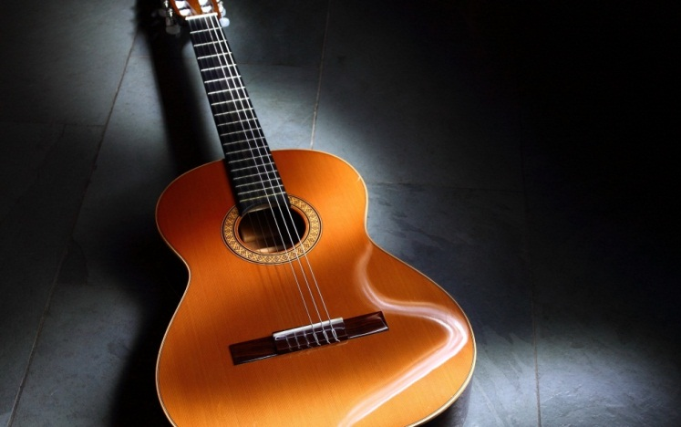
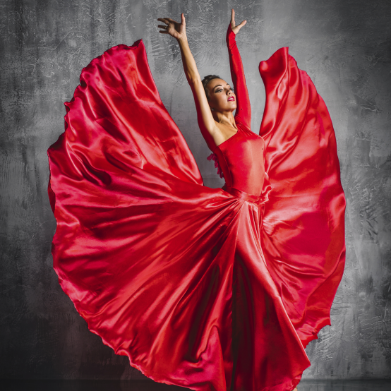
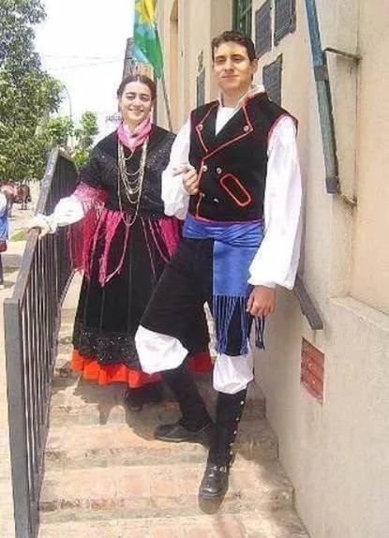
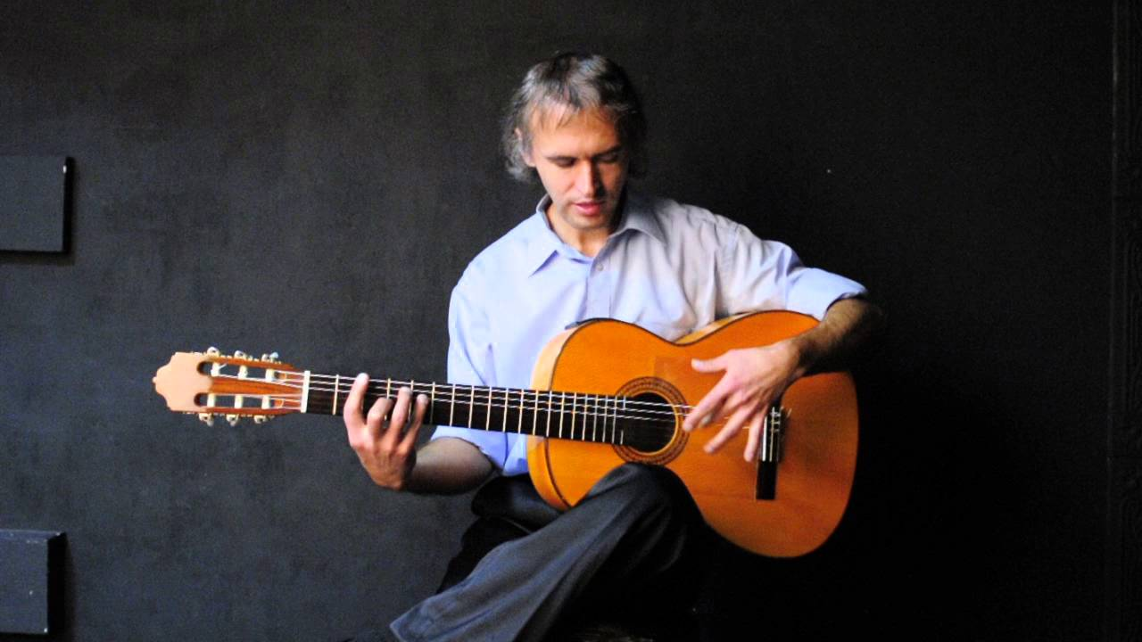
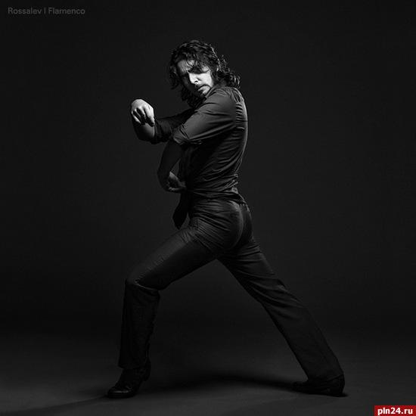
Распространенные в Испании музыкальные инструменты и народные костюмы

Slide 12
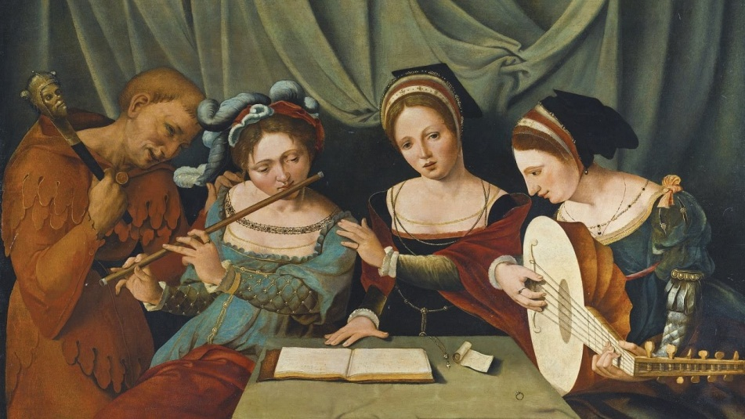
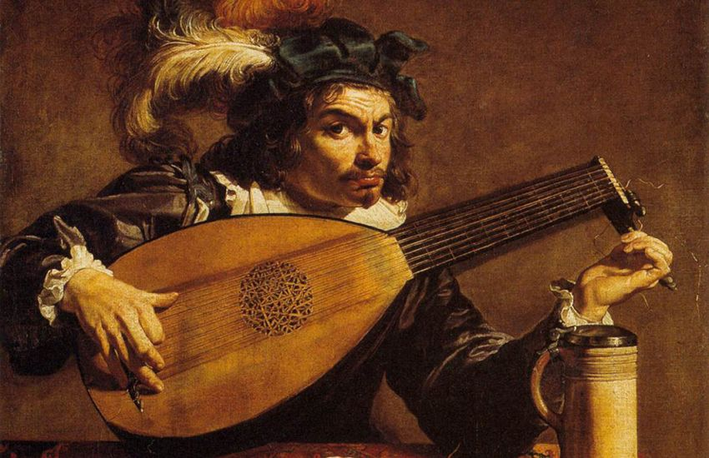
Народная музыка Италии
В 13 веке горожане слушали менестрелей и жонглёров. Позднее появилась фроттола- лирическая песня на 3-4 голоса, с элементами полифонии. К 16 веку появилась светлая, танцевальная, с мелодией на 3 голоса – вилланелла. Ее сменяет канцонетта – небольшая песня в 1 или несколько голосов, она и стала родоначальницей жанра ария. А танцевальность вилланеллы перешла к баллето – легким песням для танца. Ну, а самым узнаваемым на сегодня жанром, является неаполитанская песня. Распевная, веселая или грустная мелодия, играется на мандолине, гитаре или неаполитанской лютне.

Slide 13
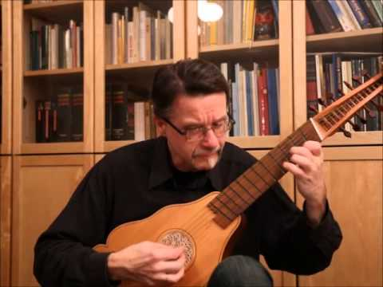
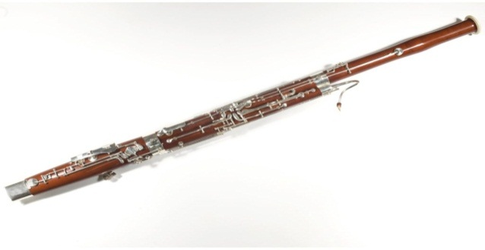
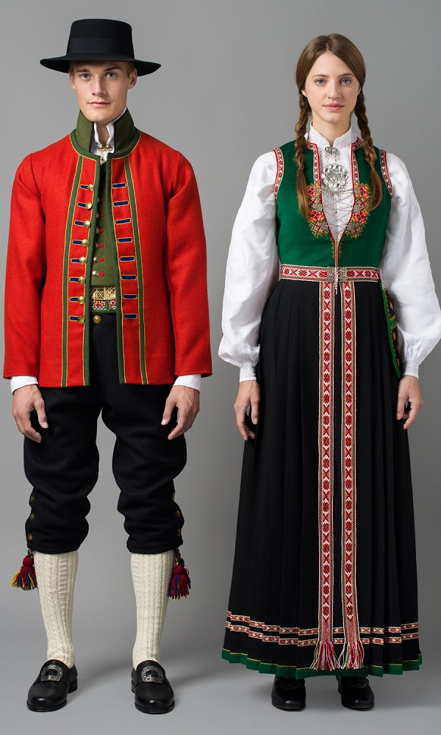
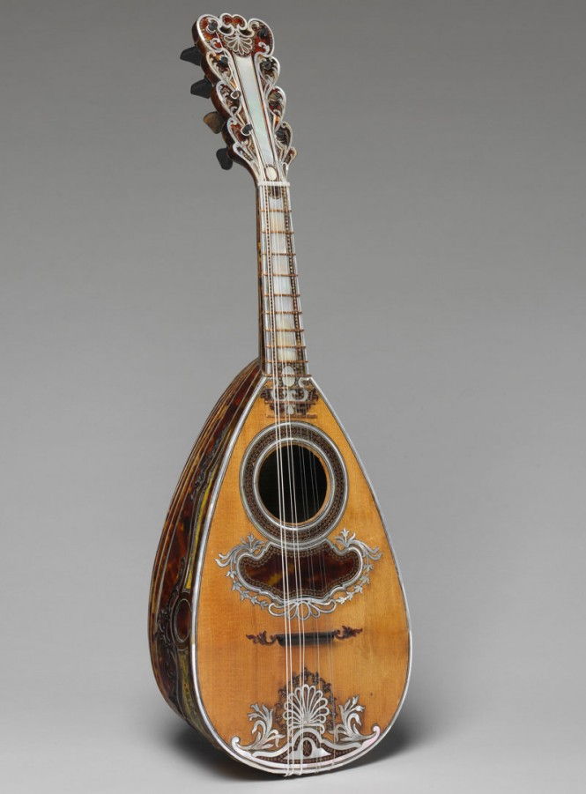
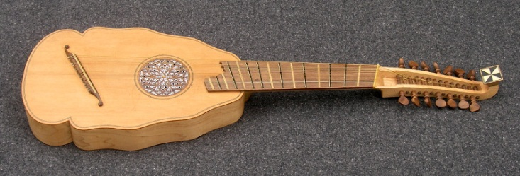
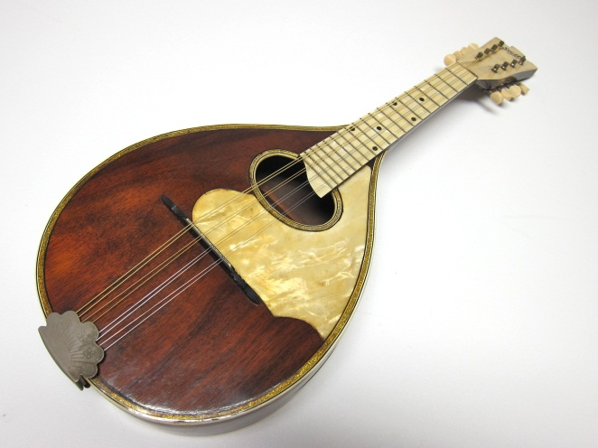
Распространенные в Италии музыкальные инструменты и народные костюмы

Slide 14
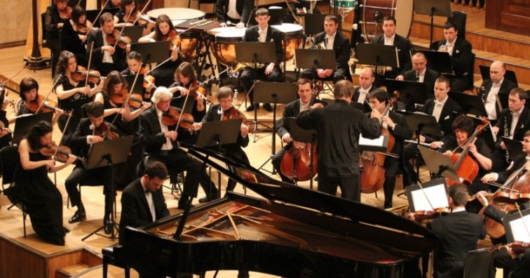
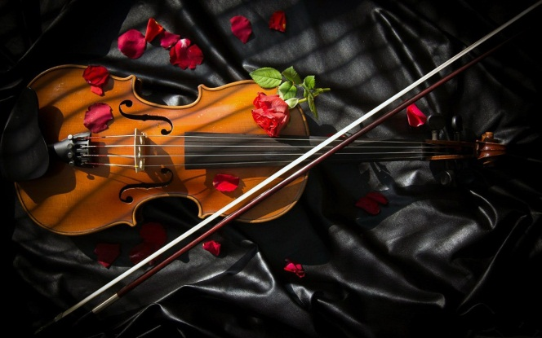
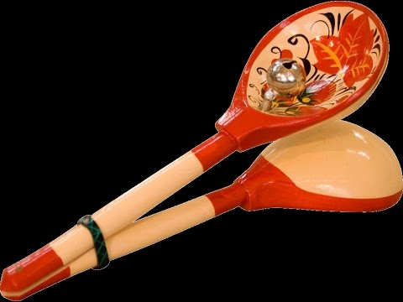
Выводы
Многие страны брали идеи инструментов у других стран, но Япония была отгорожена морем, и всё равно большинство инструментов схожи. В некоторых странах было больше вокальное развитие, нежели инструментальное, и наоборот. Танцевальные костюмы разных стран имели свой уникальный, подходящий к мелодии образ.
Музыкальная история каждой страны проложила путь к песням которые мы слышим в наше время. Инструменты со временем усовершенствовались и приобретали лучшее звучание.
Музыка, танцы, национальные костюмы, инструменты оказывали и оказывают влияние на культуру и культурное наследие стран.

Slide 15
